Slide 1
伊斯蘭在中國

Slide 2
傳入中國的時間
阿拉伯商人來華，有記載，在唐永徽二年(公元651)

Slide 3
四十位先賢碑 (廣州)

Slide 5
墨底納國肆拾位先賢奉 至聖穆罕默德差遣,送 天經協同蘇哈白幹葛思傳教到中國。始於 唐貞觀年間，時到班次聚禮，偶遇強人盡弒。其強駭然，自盡同歸，竟為舍希德仙遊，埋葬湊成肆拾壹位先賢舍希德之墓。原有古碑，年久字矇，今照原碑刊勒。 嘉慶七年孟冬 重勒

Slide 7
傳入中國之途徑

Slide 9
經歷各朝代的發展

Slide 10
唐宋
中阿通商，商人來華
聚居沿海口岸，有廣州、揚州、泉州、杭州

Slide 11
生活不同， 為人們所注意

Slide 12
杜環《經行記》
『大食－名亞俱羅，其大食王，號暮門，都此處，其士女魂偉長大，衣裳鮮潔容止間麗，女子出門，必擁蔽其臉，無問貴賤，一日五時禮天，食肉作齋，以殺牲為功德……不食豬狗驢馬等肉，不拜國王父母之尊，不信鬼神，祀天而己，其俗每七日一假。』
從漢人的觀點描述穆斯林

Slide 13
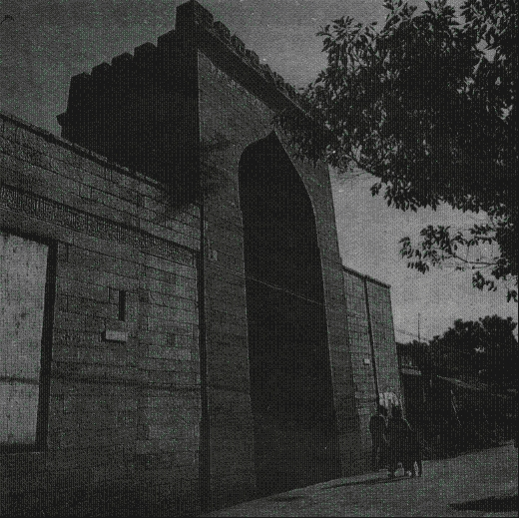
泉州清淨寺

Slide 14
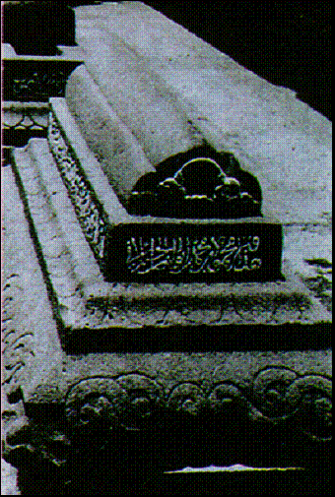
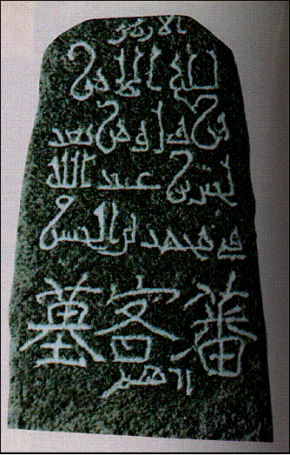

Slide 15
元朝
明史、西域傳
《元時回回遍天下》。

Slide 16
先賢古蘭譯文考《伊斯蘭教自唐傳入中國,至宋朝而漸盛，至元朝而極盛》。
各地都有清真寺

Slide 17
明代
據史料記載，不少穆斯林參加了擁翻元朝。著名將領有常遇春、胡大海、沐英等。

Slide 18
明太祖 《至聖百字讚》

Slide 19
明太祖御製 至聖百字讚 洪武元年
乾坤初始 天籍注名 傳教大聖 降生西域 授受天經
三十部冊 普化眾生 億兆君師 萬聖領袖 協助天運
保庇國民 五時祈祐 默祝太平 存心真主 加至窮民
拯救患難 洞徹 幽冥 超拔靈魂 脫離罪業 仁覆天下
道冠古今 降邪歸一 教名清真 穆罕默德 至貴聖人

Slide 20
《明律 》規定，禁止胡服、胡語、胡姓，強行改變穆斯林的服飾，語言習慣，又規定蒙古人，色目人（主要是穆斯林）不得自相婚配。企圖以行政手段，促進民族同化。

Slide 21
羅香林教授 漢- 抑其道器，揚其文辭 藏- 崇其教而抑其政 蒙- 絶其智而用其力 回- 輕其教而離其人
清代

Slide 22
初期採較寬容，以懷柔手段，但後期，就用「輕其教而離其人」的政策
利用穆斯林教派矛盾，加以鎮壓。激發了咸豐、同治年間杜文秀、白彥虎的起義。

Slide 23
馬賢著伊斯蘭教常識答問（P.171）
近代
孫中山先生曾說過：「回族在中國穆斯林受壓迫最甚,痛苦最多，而革命性亦最強，故今後宜從事於回民之喚起，使加入民族解放之革命運動。 」

Slide 24
馬賢著伊斯蘭教常識答問（P.171）
孫中山先生曾說過：「回族在中國穆斯林受壓迫最甚,痛苦最多，而革命性亦最強，故今後宜從事於回民之喚起，使加入民族解放之革命運動。 」

Slide 25
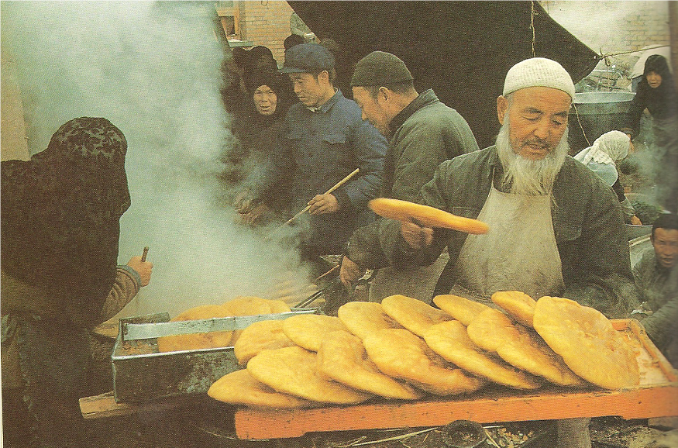

Slide 26
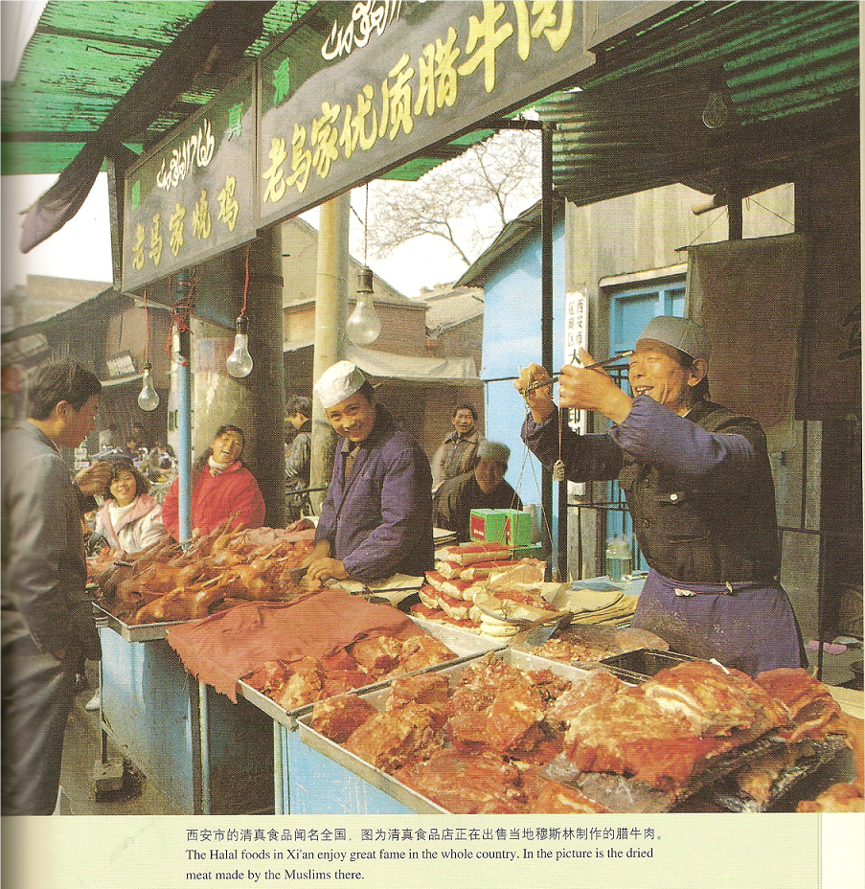

Slide 27
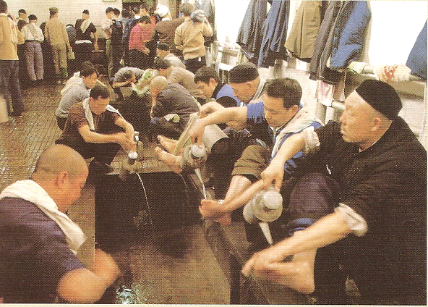

Slide 28
